Slide 1
関節リウマチ（RA） サイトカインと治療戦略
愛知医科大学 整形外科
栗巣野 誠

Slide 2
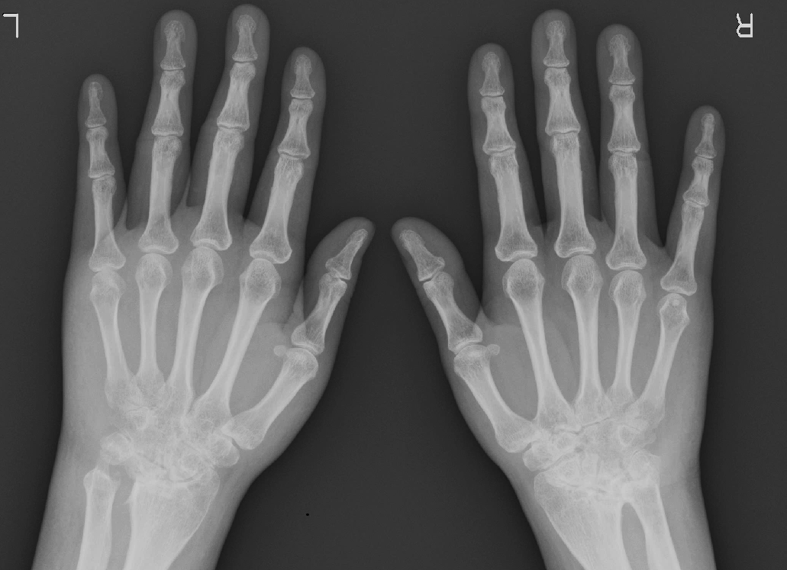
関節リウマチの臨床像
症例１ 40歳代 女性

Slide 3
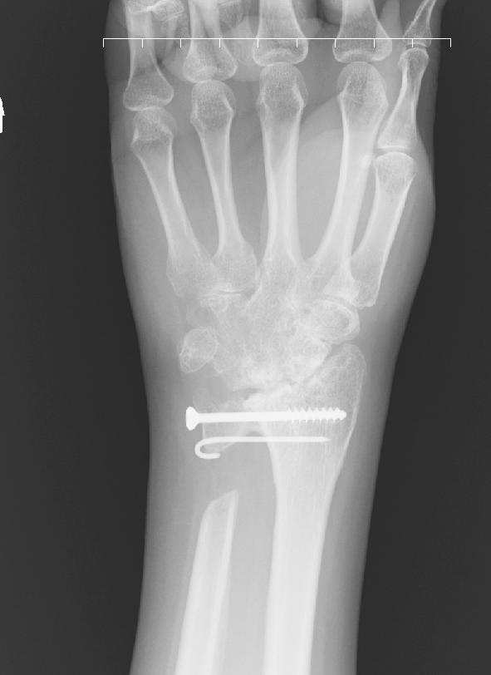
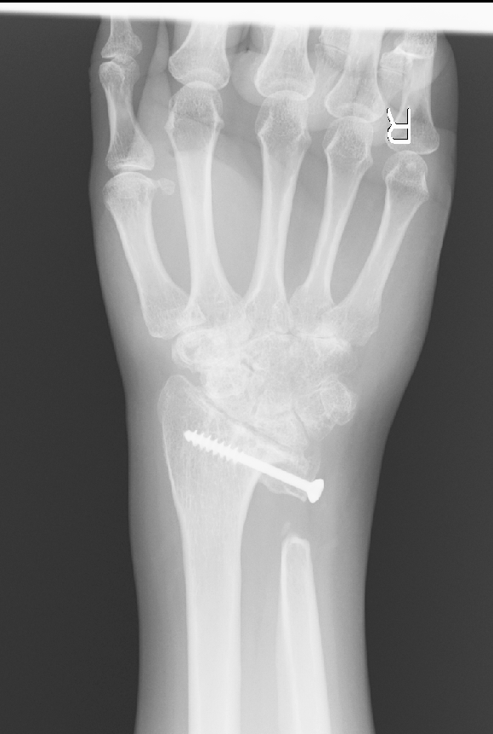
関節リウマチの臨床像
2年後

Slide 4
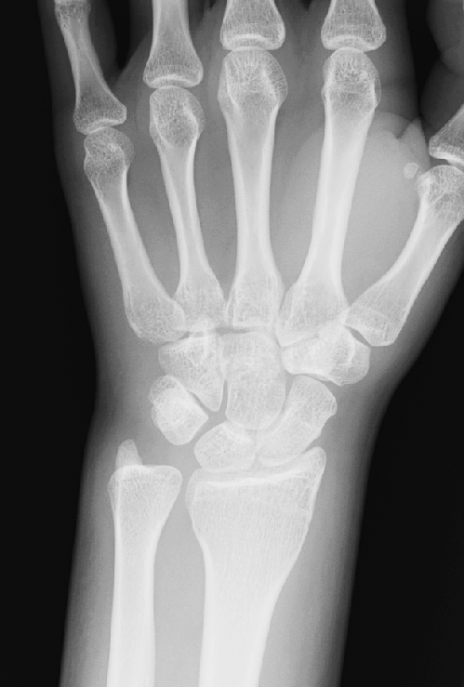
関節リウマチの臨床像
症例2 23歳 女性
[主訴] 左手関節痛
[職業] 医学部学生
[部活] バレーボール
[現病歴]
3ヶ月前より左手関節痛出現
レシーブのしすぎと考えて放置していたが
疼痛持続のため当院整形外科初診.
２３歳 1ヵ月

Slide 5
関節リウマチの臨床像
症例2 23歳 女性
[主訴] 左手関節痛
[職業] 医学部学生
[部活] バレーボール
[現病歴]
3ヶ月前より左手関節痛出現
レシーブのしすぎと考えて放置していたが
疼痛持続のため当院整形外科初診.
RAとは診断されず!!
外傷性の滑膜炎として治療されました.
２３歳 1ヵ月

Slide 6

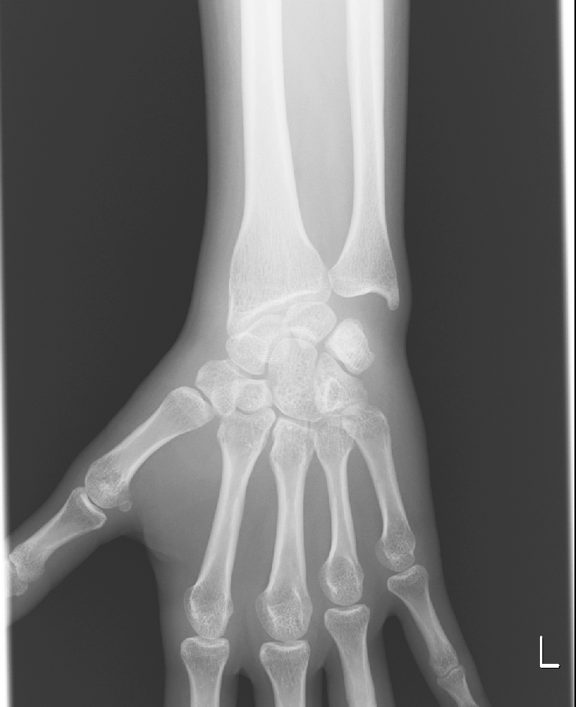
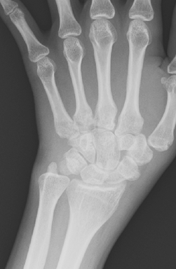
関節リウマチの臨床像
症例2 23歳 女性
２３歳 1ヵ月
２３歳 5ヵ月
２５歳 5ヵ月

Slide 7
関節リウマチの臨床像
症例2 23歳 女性
２３歳 1ヵ月
２３歳 5ヵ月
２５歳 5ヵ月

Slide 8
関節リウマチの臨床像
症例2 23歳 女性
２３歳 1ヵ月
２３歳 5ヵ月
２５歳 5ヵ月

Slide 9
関節リウマチの臨床像
症例2 23歳 女性
２３歳 1ヵ月
２３歳 5ヵ月
２５歳 5ヵ月

Slide 10
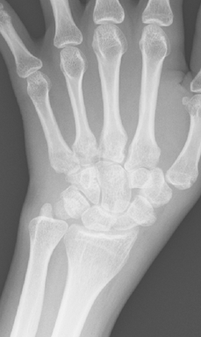
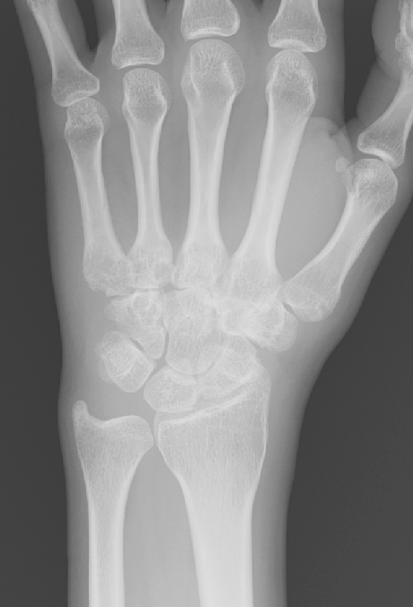
関節リウマチの臨床像
症例2 23歳 女性
２５歳 5ヵ月
２５歳 11ヵ月
MTX＋TOC 開始

Slide 11
RAの問題点
疼痛・関節腫脹
関節裂隙の狭小化
骨びらん

Slide 12
それは,
炎症の持続
軟骨破壊
骨融解
の結果です.

Slide 13
関節リウマチの原因？
B細胞説
T細胞説

Slide 14
関節リウマチの原因？
B細胞説
細胞
変性たんぱく質
小胞体

Slide 15
関節リウマチの原因？
B細胞説
細胞
変性たんぱく質
小胞体

Slide 16
関節リウマチの原因？
正常ならば
細胞
すみやかに
分解される！
変性たんぱく質
小胞体

Slide 17
関節リウマチの原因？
しかしながら
MHCに異常があると
細胞
分解途中の変性ﾀﾝﾊﾟｸ質に
MHC
が反応する.
MHC
MHC
小胞体

Slide 18
関節リウマチの原因？
細胞膜の表面に
抗原
として提示する.
細胞
MHC
MHC
MHC
MHC
小胞体

Slide 19
関節リウマチの原因？
自己反応性
B細胞
細胞
MHC
MHC
MHC
小胞体

Slide 20
関節リウマチの原因？
自己反応性
B細胞
細胞
MHC
リウマチ因子を生成
MHC
MHC
小胞体
大阪大学免疫学センター 2014

Slide 21
関節リウマチの原因？
自己反応性T細胞説
滑膜にある自己抗原
Steiman L et al. 2012 より引用 改変

Slide 22
関節リウマチの原因？
自己反応性T細胞説
CD28
本来ならば
胸腺においてapotosisとなる
自己反応性 T 細胞が存在する.
TCR
自己反応性 T細胞
滑膜にある自己抗原
Steiman L et al. 2012 より引用 改変

Slide 23
関節リウマチの原因？
自己反応性T細胞説
CD28
CD80
or CD86
TCR
MHC
自己反応性 T細胞
マクロファージ
滑膜にある自己抗原
Steiman L et al. 2012 より引用 改変

Slide 24
関節リウマチの原因？
自己反応性T細胞説
CD28
CD80
or CD86
TNF-α
IL-1
TCR
MHC
自己反応性 T細胞
マクロファージ
IL-6
滑膜にある自己抗原
Steiman L et al. 2012 より引用 改変

Slide 25
関節リウマチ と サイトカイン
自己反応性T細胞説
CD28
CD80
or CD86
TNF-α
IL-1
TCR
MHC
自己反応性 T細胞
マクロファージ
IL-6
滑膜にある自己抗原
Steiman L et al. 2012 より引用 改変

Slide 26
TNF-α
滑膜細胞

Slide 27
TNF-α
滑膜細胞
IL-1
IL-6

Slide 28
TNF-α
滑膜細胞
IL-1
IL-6
AAカスケード
COX2

Slide 29
TNF-α
滑膜細胞
IL-1
IL-6
COX2
痛み
PGE2

Slide 30
TNF-α
滑膜細胞
IL-1
IL-6
COX2
痛み
血管新生
VEGF
PGE2

Slide 31
TNF-α
滑膜炎
パンヌス形成
滑膜細胞
IL-1
IL-6
滑膜細胞の増殖
COX2
痛み
血管新生
VEGF
PGE2

Slide 32
関節腫脹
関節内圧の上昇
関節包の伸展
滑膜炎
パンヌス形成
滑膜細胞の増殖
COX2
痛み
血管新生
VEGF
PGE2

Slide 33
関節腫脹
関節内圧の上昇
関節包の伸展
滑膜炎
パンヌス形成
侵害受容器
滑膜細胞の増殖
COX2
痛み
血管新生
VEGF
PGE2

Slide 34
関節リウマチの痛みの原因としてCOX2
侵害受容器
が関与する.

Slide 35
それでは、
関節裂隙の狭小化
すなわち
軟骨破壊の経路とは？

Slide 36
TNF
パンヌス形成
IL-1
IL-6
滑膜細胞
COX2
血管新生
VEGF
PGE2
COX2により増殖された滑膜は,

Slide 37
TNF
パンヌス形成
IL-1
IL-6
滑膜細胞
TNF
COX2
IL-1
IL-6
血管新生
VEGF
PGE2

Slide 38
TNF
パンヌス形成
IL-1
IL-6
滑膜細胞
TNF
COX2
IL-1
IL-6
血管新生
VEGF
PGE2
関節軟骨

Slide 39
TNF
パンヌス形成
IL-1
IL-6
滑膜細胞
TNF
COX2
IL-1
IL-6
血管新生
VEGF
PGE2
関節軟骨
MMPs

Slide 40
TNF
パンヌス形成
IL-1
IL-6
滑膜細胞
TNF
COX2
IL-1
IL-6
血管新生
VEGF
PGE2
関節軟骨
II型コラーゲン
の切断
MMPs

Slide 41
TNF
パンヌス形成
IL-1
IL-6
滑膜細胞
TNF
COX2
IL-1
IL-6
血管新生
VEGF
PGE2
関節軟骨
II型コラーゲン
の切断
関節裂隙の狭小化
MMPs

Slide 42
軟骨破壊が持続しているの結果として
血清 MMP-3
が上昇する.

Slide 43
それでは、
高 IL-6 血症の結果としては、
何が
指標となるのか？

Slide 44
IL-6
TNF
パンヌス形成
IL-1
IL-6
巨核細胞
滑膜細胞
巨核細胞は
IL-6 受容体
を有する.
TNF
IL-1 IL-6
COX2
血管新生
関節軟骨
VEGF
PGE2
MMPs

Slide 45
IL-6
TNF
パンヌス形成
IL-1
IL-6
巨核細胞
血小板
滑膜細胞
TNF
IL-1 IL-6
COX2
血管新生
関節軟骨
VEGF
PGE2
MMPs

Slide 46
IL-6
TNF
パンヌス形成
IL-1
IL-6
巨核細胞
血小板
滑膜細胞
肝臓
TNF
IL-1 IL-6
COX2
血管新生
関節軟骨
VEGF
PGE2
MMPs

Slide 47
IL-6
TNF
パンヌス形成
IL-1
IL-6
巨核細胞
血小板
滑膜細胞
CRP
肝臓
TNF
IL-1 IL-6
COX2
血管新生
関節軟骨
VEGF
PGE2
MMPs

Slide 48
IL-6
TNF
パンヌス形成
IL-1
IL-6
巨核細胞
血小板
滑膜細胞
CRP
肝臓
COX2
SAA
TNF
IL-1 IL-6
血管新生
Fib
関節軟骨
VEGF
PGE2
MMPs

Slide 49
IL-6
TNF
パンヌス形成
IL-1
IL-6
巨核細胞
血小板
滑膜細胞
CRP
肝臓
COX2
SAA
TNF
IL-1 IL-6
血管新生
Fib
関節軟骨
Hepsidin
VEGF
PGE2
鉄代謝を阻害
MMPs

Slide 50
IL-6
TNF
パンヌス形成
IL-1
IL-6
巨核細胞
血小板
滑膜細胞
CRP
肝臓
COX2
SAA
TNF
IL-1 IL-6
血管新生
Fib
関節軟骨
Hepsidin
VEGF
PGE2
鉄代謝を阻害
貧血
高フェリチン
MMPs

Slide 51
高IL-6の結果として
血小板増多症
高CRP血症
貧血
高フェリチン血症
となる．

Slide 52
RAの骨破壊
MMPs
PGE2
IL-6

Slide 53
RAの骨破壊
MMPs
滑膜
線維芽細胞
PGE2
IL-6
RANKL
Receptor
Activator of
Nuclear Factor -
кB
Ligand

Slide 54
RAの骨破壊
MMPs
RANK
滑膜
線維芽細胞
前駆
破骨細胞
PGE2
IL-6
RANKL
Receptor
Activator of
Nuclear Factor -
кB
Ligand

Slide 55
RAの骨破壊
MMPs
RANK
滑膜
線維芽細胞
前駆
破骨細胞
PGE2
IL-6
RANKL
活性化した破骨細胞
Receptor
Activator of
Nuclear Factor -
кB
Ligand
骨びらん
骨粗鬆症

Slide 56
RAの骨破壊
TNF
MMPs
RANK
滑膜
線維芽細胞
前駆
破骨細胞
PGE2
IL-6
RANKL
活性化した破骨細胞
Receptor
Activator of
Nuclear Factor -
кB
Ligand
骨びらん
骨粗鬆症

Slide 57
骨粗鬆症について述べると

Slide 58
RAの以外の経路
TNF
MMPs
RANKL
RANK
滑膜
線維芽細胞
前駆
破骨細胞
PGE2
IL-6
高PTH血症
エストロゲン低下
Fanconi症候群 etc.
活性化した破骨細胞
骨芽細胞
RANKL
骨びらん
骨粗鬆症

Slide 59
RAの高サイトカイン血症の結果
骨粗鬆症
骨破壊
を生じる.

Slide 60
TNF-αは IL-1/IL-6 よりも
上位のサイトカインである.
TNF-α/IL-1/IL-6は,軟骨細胞から
MMPsを放出させ軟骨を破壊する.
高IL-6状態は, CRPの上昇 血小板の増加 貧血を引き起こす.
TNF-α/IL-1/IL-6は,破骨細胞を活性化させ関節周囲の骨を破壊する.

Slide 61
84歳女性
［主訴］ 両膝痛
［既往歴］ 高血圧
［手術歴］ 両人工股関節術施行
［現病歴］
2009年より両股関節痛出現.近医整形外科にて両変形性股関節症と診断されTHA施行された.
その後両膝関節痛が増悪し当院整形外科初診.

Slide 62
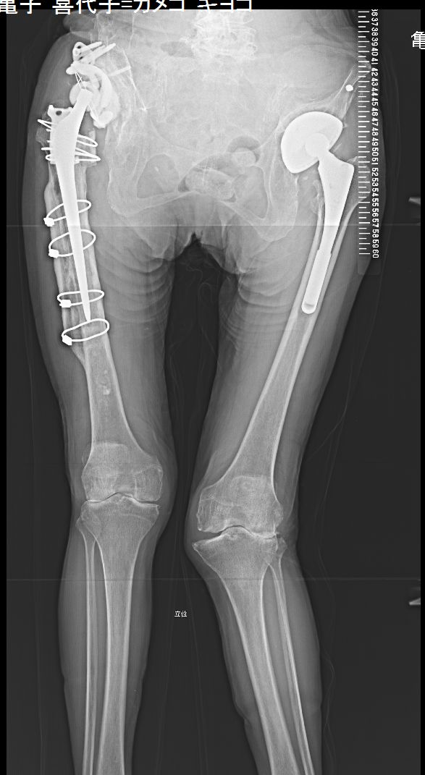
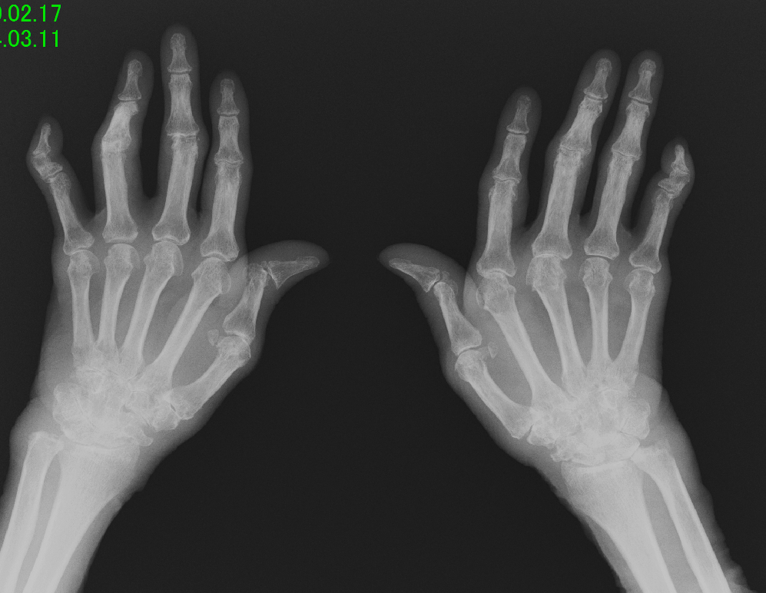
初診時X線像

Slide 63
初診時 採血結果
WBC | 6.4 | TP | 7.7 | AST | 24 | 抗核抗体 | -
RBC | 2.59 | Alb | 2.4 | ALT | 15 | 抗CCP抗体 | 1350
Hb | 7.9 | ﾁﾓｰﾙ | 21.0 | ALP | 240 | 抗SS-A/Ro抗体 | ｲﾝｾｲ
Ht | 24.7 | T-Bill | 0.73 | LD | 207 | HBs抗原 | 0.02
MCV | 95.1 | BUN | 30.6 | γ-GT | 22 | HBs抗体 | 124.1
MCH | 30.4 | UA | 8.7 | CK | 65 | HBe抗原 | 0.3
MCHC | 32.0 | Cre | 0.94 | AMY | 143 | HBe抗体 | 4.8
RDW | 15.6 | eGFR | 43 | Glc | 72 | HBc抗体 | 1.55
PLT | 329 | Na | 141 | CRP | 8.84 | HCV抗体 | 0.1
Pct | 0.23 | K | 4.6 | ESR | 112 | T-SPOTﾞ | ｲﾝｾｲ
MPV | 7.0 | Cl | 102 | RF | 1583 | TB抗原 | <0.05
NE | 76.6 | Ca | 9.8 | IgG | 2799.9 | MITOGEN | 0.53
Ly | 14.5 | 補正Ca | 10.3 | IgA | 729 | NIL | <0.05
Mono | 4.5 | I-P | 3.3 | IgM | 278.3 | β-D-ｸﾞﾙｶﾝ | 5.0>
好酸球 | 4.0 | T-Cho | 129 | CH50 | 34.6
好塩基球 | 0.4 | TG | 38 | MMP-3 | >800

Slide 64
治療方針
［問題点］
#1 高齢
#2 高疾患活動性
#3 腎機能障害
#4 B型肝炎既感染
#5 年齢からすると結核も否定出来ず.

Slide 65
治療方針
WBC | 6.4 | TP | 7.7 | AST | 24 | 抗核抗体 | -
RBC | 2.59 | Alb | 2.4 | ALT | 15 | 抗CCP抗体 | 1350
Hb | 7.9 | ﾁﾓｰﾙ | 21.0 | ALP | 240 | 抗SS-A/Ro抗体 | ｲﾝｾｲ
Ht | 24.7 | T-Bill | 0.73 | LD | 207 | HBs抗原 | 0.02
MCV | 95.1 | BUN | 30.6 | γ-GT | 22 | HBs抗体 | 124.1
MCH | 30.4 | UA | 8.7 | CK | 65 | HBe抗原 | 0.3
MCHC | 32.0 | Cre | 0.94 | AMY | 143 | HBe抗体 | 4.8
RDW | 15.6 | eGFR | 43 | Glc | 72 | HBc抗体 | 1.55
PLT | 329 | Na | 141 | CRP | 8.84 | HCV抗体 | 0.1
Pct | 0.23 | K | 4.6 | ESR | 112 | T-SPOT | ｲﾝｾｲ
MPV | 7.0 | Cl | 102 | RF | 1583 | TB抗原 | <0.05
NE | 76.6 | Ca | 9.8 | IgG | 2799.9 | MITOGEN | 0.53
Ly | 14.5 | 補正Ca | 10.3 | IgA | 729 | NIL | <0.05
Mono | 4.5 | I-P | 3.3 | IgM | 278.3 | β-D-ｸﾞﾙｶﾝ | 5.0>
好酸球 | 4.0 | T-Cho | 129 | CH50 | 34.6
好塩基球 | 0.4 | TG | 38 | MMP-3 | >800

Slide 66
治療経過
Hb
抗IL-６抗体製剤投与
PLT
CRP
0週
4週
12週
24週
36週

Slide 67
治療経過 その２
ESR/10
抗IL-６抗体製剤投与
MMP-3
DAS
RF
110
0週
4週
12週
24週
36週

Slide 68
64歳女性
Steinblocker分類 StageIV ClassII
54歳時 発症 関節リウマチ
［現病歴］
8年前より SASP1000mg PSL5mgにて加療. 2年前より MTXを追加し MTX16mg/w にて加療中であった.
MTX16mg投与にて低疾患活動性を維持していたが,2ヶ月前より症状増悪のため, 生物学的製剤投与を開始した.

Slide 69
急性増悪時の採血結果
WBC | 6.5 | TP | 7.7 | AST | 24 | 抗核抗体 | -
RBC | 4.13 | Alb | 3.5 | ALT | 15 | 抗SS-A/Ro抗体 | ｲﾝｾｲ
Hb | 12.7 | ﾁﾓｰﾙ | 7.1 | ALP | 295 | HBs抗原 | 0.02
Ht | 39.3 | T-Bill | 0.49 | LD | 280 | HBs抗体 | <10
MCV | 95.2 | BUN | 11.1 | γ-GT | 14 | HBc抗体 | <1.0
MCH | 30.8 | UA | 2.2 | CK | 65 | HCV抗体 | 0.1
MCHC | 32.3 | Cre | 0.57 | AMY | 47 | T-SPOT | ｲﾝｾｲ
RDW | 15.4 | eGFR | 80 | Glc | 128 | TB抗原 | <0.05
PLT | 369 | Na | 141 | CRP | 9.87 | MITOGEN | >8
Pct | 0.26 | K | 3.3 | ESR | 54 | NIL | 0.05
MPV | 7.1 | Cl | 102 | RF | 66.1 | β-D-ｸﾞﾙｶﾝ | 5.1
NE | 75.4 | Ca | 9.2 | IgG | 1547
Ly | 17.9 | 補正Ca | 9.8 | IgA | 321.4 | TRACP-5b | 657
Mono | 5.8 | I-P | 2.4 | IgM | 161 | intactPINP | 107
好酸球 | 0.6 | T-Cho | 129 | CH50 | 34.6 | ucOC | 10.7
好塩基球 | 0.2 | TG | 38 | MMP-3 | 669

Slide 70
生物学的製剤の選択
［条件］
#1 64歳
#2 MTX 16mg 内服中
#3 結核の既往なし
抗TNF-α阻害薬を選択
MTX投与により 血液内のIL-6 は低下するが、TNF-αは変化しない.
2013年 竹内ら

Slide 71
治療経過
CRP
抗TNF抗体製剤
ESR
MMP-3
DAS28
0週
4週
8週
16週

Slide 72
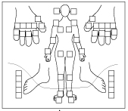
MTX著効例
48歳男性
Steinblocker分類 StageI ClassI
［既往歴］ うつ病
×
×
VAS
Pain | 90
Pｔ | 90
ESR | 50
DAS28ESR | 7.56
×
○
×
×
○
×
×
×
○
○
○
○
○
○
×
○
○
×
×
○
○
○
○
○
×
×
×
×
×
○
×
○
○
×
○
○
×
○
○
×
×
×
×

Slide 73
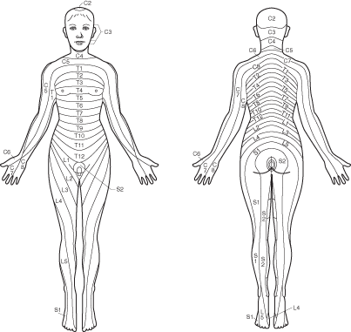
神経学的所見
 | 右 | 左
PalmalCompPain +
PVM tender | - | -
Vallex | - | ＋
SLR | - | 40°
FNStest | - | -
Reflex
PTR | 0 | 0
ATR | 0 | 0
MMT
Quad | 5 | 5
TA | 5 | 5
EHL | 5 | 5
FHL | 5 | 5
Gast | 5 | 5
しびれ
感覚鈍麻

Slide 74
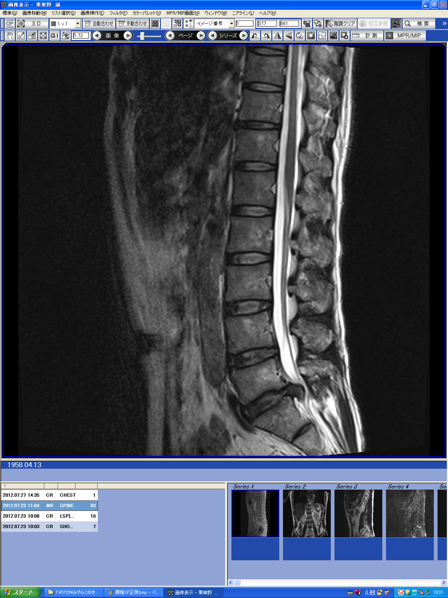
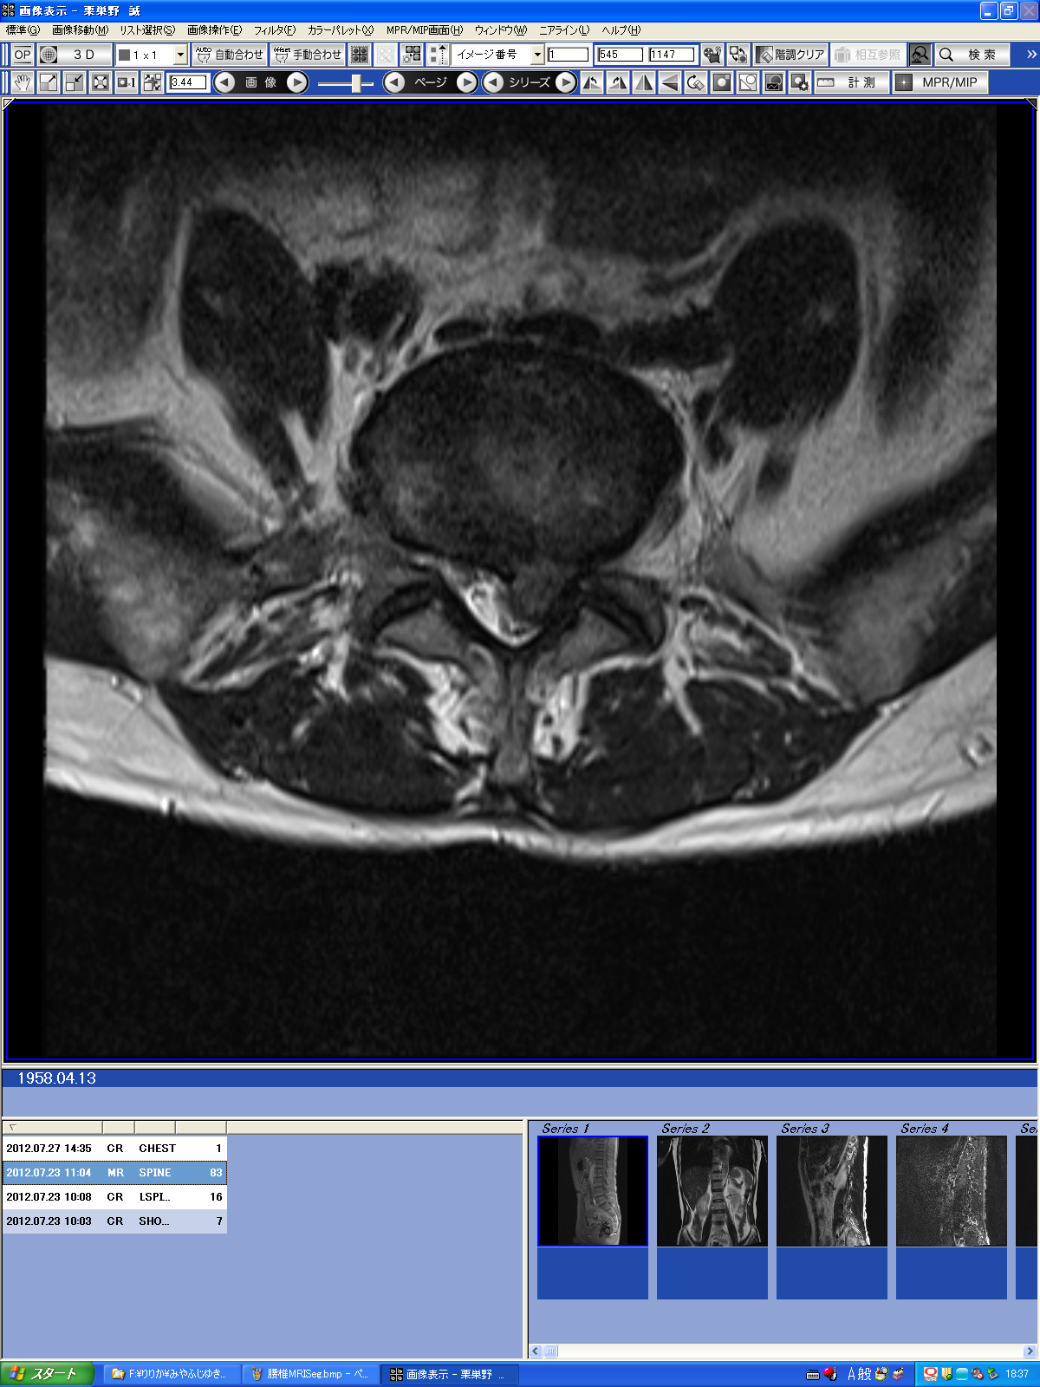
腰椎単純MRI像

Slide 75
採血結果
WBC | 9.1 | 黄疸 | 0.8 | 中性脂肪 | 160 | 抗核抗体 | (-)
RBC | 4.57 | 総蛋白 | 7.5 | AST | 14 | SS-A/Ro | ｲﾝｾｲ
Hb | 13.6 | ｱﾙﾌﾞﾐﾝ | 4 | ALT | 11 | β-D-ｸﾞﾙ | <5.0
Ht | 41.9 | TTT | 2.7 | ALP | 192 | HBs-Ag | 0.01
MCV | 91.7 | TB | 0.67 | LD | 167 | HBs-Ab | 1
MCH | 29.8 | UN | 14.6 | γ-GT | 23 | HBe-Ag | 0.3
MCHC | 32.5 | UA | 4.8 | CK | 66 | HBe-Ab | 1
RDW | 14.8 | Cre | 0.86 | AMY | 63 | HBc-Ab | 0.28
PLT | 373 | eGFR | 73 | 血糖 | 104 | HCV抗体 | 0.1
Pct | 0.28 | Nａ | 144 | CRP | 3.0 | TBｺﾞｰﾙﾄﾞ | ﾊﾝﾃｲﾌｶﾉｳ
MPV | 7.4 | K | 4.3 | RF | 10 | TB抗原 | <0.05
NE | 81.3 | Cl | 103 | MMP-3 | 606 | MITOGEN | 0.05
LY | 13.3 | Ca | 9.8 | CCP抗体 | 0.6 | NIL | 0.05
MONO | 4.2 | 補正Ca | 9.8 | ESR | 50 | IgG | 1356.1
EOSI | 0.6 | I-P | 2.6 |  |  | IgA | 359.8
BASO | 0.6 | TC | 216 |  |  | IgM | 101.7
 |  |  |  |  |  | 補体価 | 60

Slide 76
治療経過
関節リウマチ 腰椎椎間板ヘルニア
と診断し治療開始
平成24年7月
MTX 8㎎ 葉酸 5㎎
リリカ75㎎ 1C/1xN で開始

Slide 77
治療開始5w後
WBC | 5.8 | 黄疸 | 1.4 | 中性脂肪 | 72 | 抗核抗体 | (-)
RBC | 4.26 | 総蛋白 | 7 | AST | 19 | SS-A/Ro | ｲﾝｾｲ
Hb | 13.5 | ｱﾙﾌﾞﾐﾝ | 4.2 | ALT | 17 | IgG | 1179.9
Ht | 40.6 | TTT | 2 | ALP | 167 | IgA | 277.5
MCV | 95.3 | TB | 1.26 | LD | 172 | IgM | 79
MCH | 31.7 | UN | 16.6 | γ-GT | 27 | 補体価 | 55.6
MCHC | 33.3 | UA | 6.9 | CK | 137
RDW | 15.6 | Cre | 0.75 | AMY | 70
PLT | 239 | eGFR | 85 | 血糖 | 104
Pct | 0.18 | Nａ | 139 | CRP | 0.11
MPV | 7.5 | K | 4.6 | RF | 10
NE | 69.3 | Cl | 103 | MMP-3 | 117
LY | 25.7 | Ca | 8.9 | ESR | 16
MONO | 3.2 | 補正Ca | 8.7
EOSI | 0.7 | I-P | 3.2
BASO | 1.1 | TC | 218
DAS28ESR 1.94
Remission

Slide 78
私の治療方針
採血結果から,IL-6 の動態を考える.
MTXを第一選択とする.
MTX投与可能なら,TNF-α阻害薬が効果的.
高齢者に対しては,抗IL-6 製剤も選択枝となる.

Slide 79
ご静聴ありがとうございました.

